Slide 1
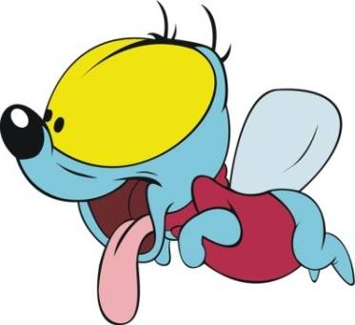
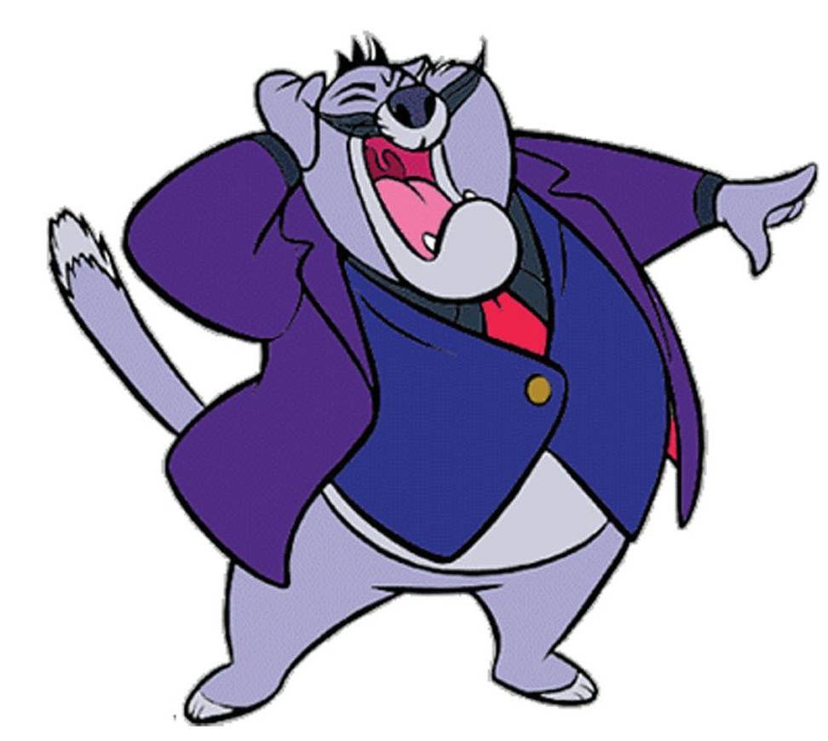
Тренажёр. Три склонения имён существительных
Составитель
Кирякова Надежда Ивановна
учитель начальных классов ГОУ СОШ № 719 г.Москва, Зеленоград
Ссылки
Тренажёр

Slide 2
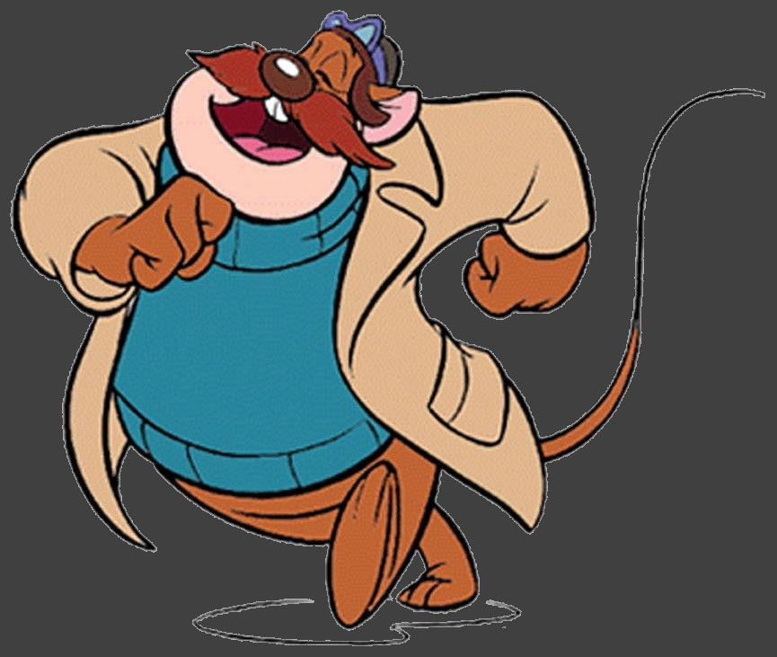
Выбери склонение
1 склонение
2 склонение
3 склонение
Ссылки

Slide 3
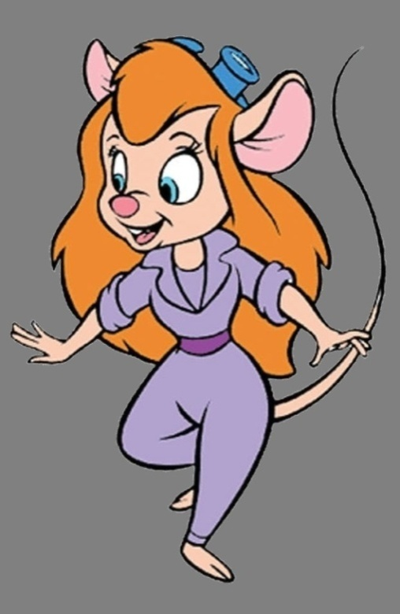
Помоги собрать урожай.
Щёлкни правой кнопкой мыши по яблоку, на нем появится слово. Определи склонение имени существительного.
Если оно относится к первому склонению, то нажми на яблоко ещё раз. Если же нет, то оставь его на дереве.
Удачи тебе!

Slide 4
сад
1 склонение
кора
дерево
тень
трава
яблоня
погода
июль
земля
день
корзина
яблоко

Slide 5
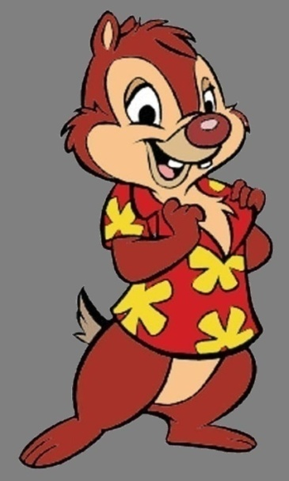
Помоги собрать урожай.
Щёлкни правой кнопкой мыши по жёлудю, на нем появится слово. Определи склонение имени существительного.
Если оно относится ко второму склонению, то нажми на жёлудь ещё раз. Если же нет, то оставь его на дубе.
Удачи тебе!

Slide 6
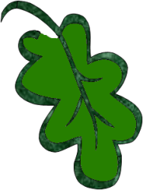
2 склонение
лист
луч
вода
дуб
ствол
ветер
поле
осень
край
лес
лужа
лето

Slide 7
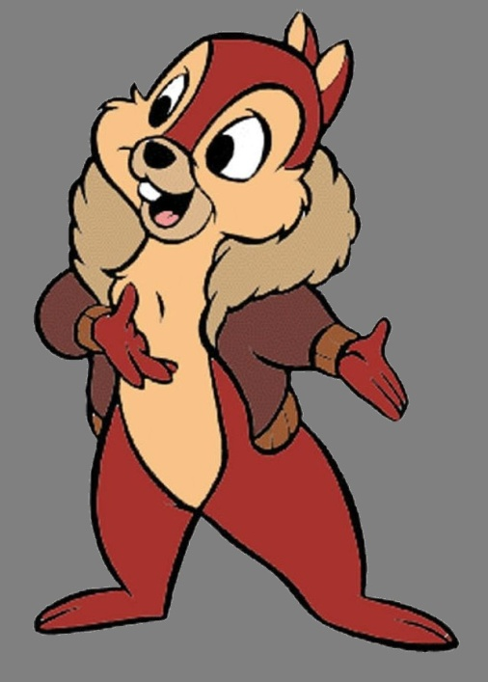
Помоги собрать урожай.
Щёлкни правой кнопкой мыши по груше, на нем появится слово. Определи склонение имени существительного.
Если оно относится к третьему склонению, то нажми на грушу ещё раз. Если же нет, то оставь его на дереве.
Удачи тебе!

Slide 8
3 склонение
рожь
боль
тишь
ночь
пень
осень
гость
мышь
зелень
ящик
груша
корень

Slide 9
http://900igr.net/datai/o-zhivotnykh/Dikie-1.files/0017-039-Kaban.png жёлудь
http://disney.taba.ru/image/show_original/1060/image.jpg сказочные персонажи
http://www.fotolia.com/id/22994698?&utm_source=affiliation&utm_medium=affiliation&utm_content=272649 мешок
http://img0.liveinternet.ru/images/attach/c/0/47/333/47333640_1249898139_24993852fa12.jpg Вжик
Все остальные рисунки сделаны инструментами панели рисования PowerPoint
Тренажёр
Выход

